Slide 1
אסמבלי פרוייקטים
פרלמן רחל

Slide 2
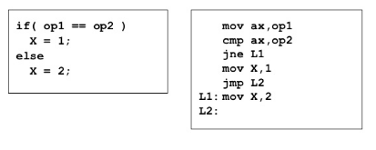
לולאות ותנאים

Slide 3
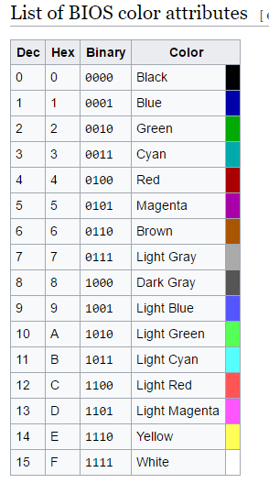
קצת גרפיקה ☺

Slide 4
מעבר למצב גרפי Graphic mode -
mov ax, 13h
int 10h
0,0
320,0
0,200
320,200

Slide 5
; Print one dot
proc one_dot
mov bh,0h
mov cx,[x]
mov dx,[y]
mov al,[color]
mov ah,0ch
int 10h
ret
endp one_dot
function one_dot(x,y,color){
ctx.beginPath();
ctx.fillStyle = color;
ctx.arc(x, y, 40, 0, Math.PI * 2, true); ctx.fill();
}

Slide 6
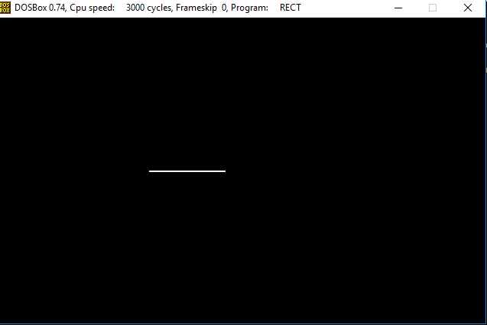
ציור שורה של פיקסלים
start:
mov ax, @data
mov ds, ax
call grafic
mov cx,50
row:
call one_dot
inc [x]
loop row
proc one_dot
pusha
mov bh,0h
mov cx,[x]
mov dx,[y]
mov al,[color]
mov ah,0ch
int 10h
popa
ret
endp one_dot

Slide 7
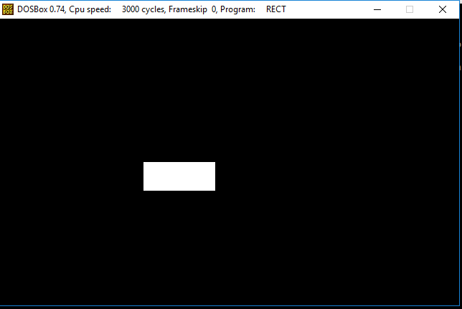
שימוש במחסנית - ציור של מלבן
mov cx,20
doit:
push [x]
push cx
mov cx,50
row:
call one_dot
inc [x]
loop row
pop cx
pop [x]
inc [y]
loop doit
הבנת השימוש במחסנית
הבנת החשיבות של הזהירות במחסנית
אין isEmpty() תמיד יצא משהו מפתיע

Slide 8
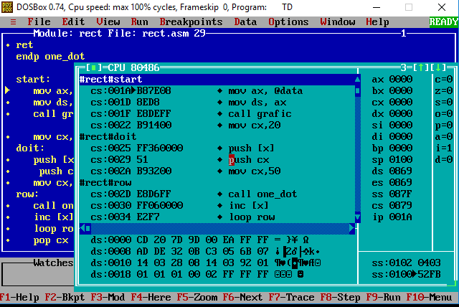
ויזואליות של המחסנית, הזכרון

Slide 9
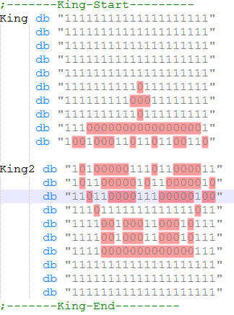
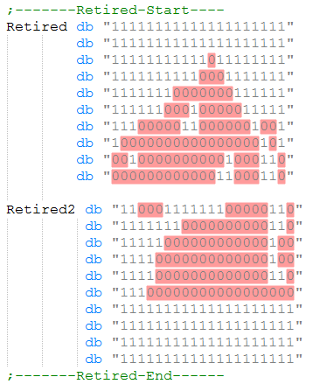
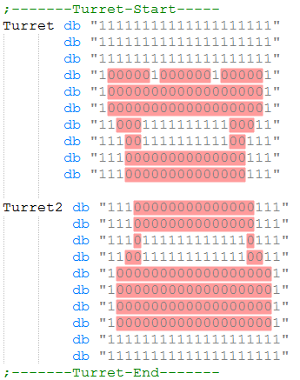
שחמט - אסמבלי

Slide 10
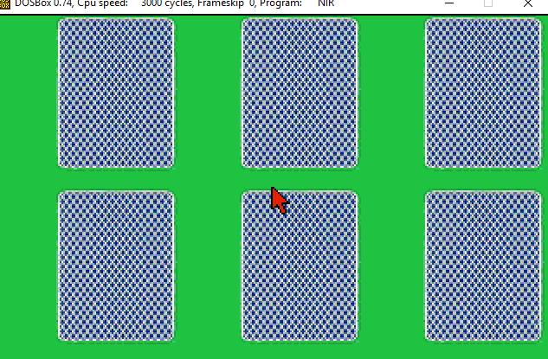
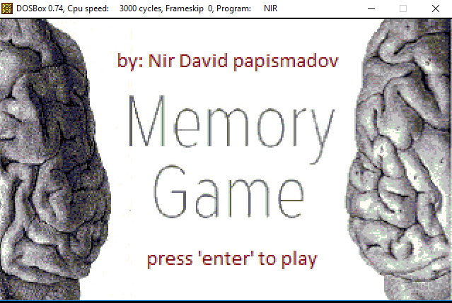
שימוש במערך
arry db 0,0,0,0,0,0
cop db 1,2,3,3,1,2
יותר כייף לשמור נתונים במערך עבור משחק מאשר שאלת בגרות

Slide 11
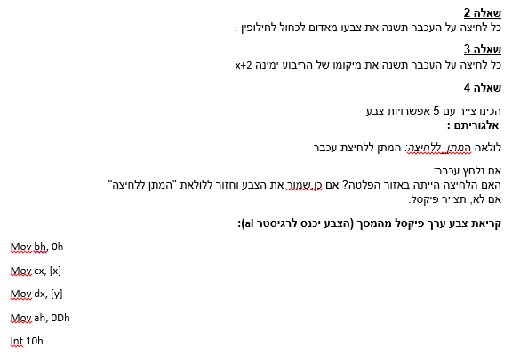
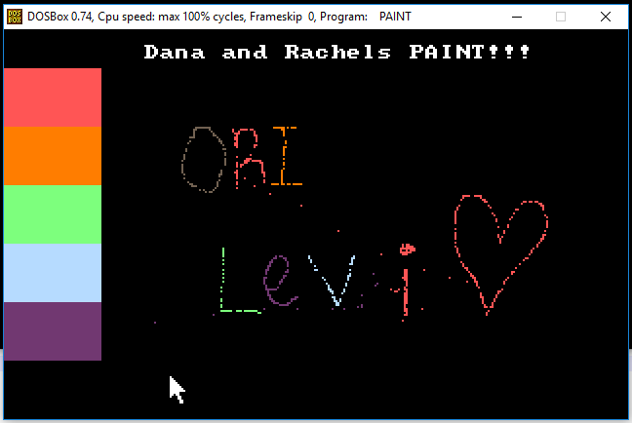
הנחיית תלמידים ליצירת פרוייקטים
יצירת פרוייקט כיתתי – אירוע עכבר / מקלדת / טיימר – ליוי מדורג
ורק לאחר מכן יציאה לפרוייקטים עצמאיים – עבודה עצמית

Slide 12
מה מרוויחים תלמידים שלומדים אסמבלי 30%
הבנת מבנה המחשב
יכולת תרגום משפת עלית לשפת סף
ויזואליות של זכרון המחשב
הבנת הצורך בפרוצדורות
שימוש במחסנית
שימוש במערך , המחשה של הקצאת זכרון במחשב
הנאה, יצירת משחק עם חוויה ☺

